Slide 1
Introductie C# / .NET
7-6-2012

Slide 2
Wie zijn wij
Sebastiaan Dammann
Jeroen Heijster

Slide 3
Benodigdheden
Laptop
Windows
Visual Studio 2010

Slide 4
Bronnen
MSDN Library
http://msdn.microsoft.com/library/default.aspx
Stack Overflow
http://www.stackoverflow.com

Slide 5
Onderwerpen
Magenta
Wat is C#
Teal
Code
Green
Visual Studio
Blue
Workshop

Slide 6

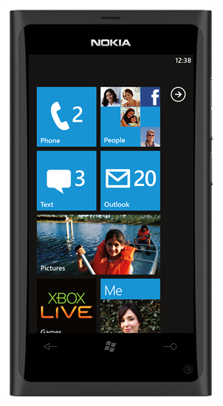

WAT IS HET
voor wat wat is .NET wat is C# verschillen met JAVA

Slide 7
WAT IS HET
voor wat wat is .NET wat is C# verschillen met JAVA
Desktop-applicaties
Webapplicaties
Office-addins/VS-extensions
Silverlight
WP7
XBOX

Slide 8
WAT IS HET
voor wat wat is .NET wat is C# verschillen met JAVA
Programmeerframework
Fouten van JAVA niet nog eens gemaakt
(Bijna) alles van 1 leverancier
Snelle evoluties

Slide 9
WAT IS HET
voor wat wat is .NET wat is C# verschillen met JAVA
Developer in gedachte
Ontwikkelen is gratis
Focus op Microsoft platformen
Samenwerken met native components

Slide 10
WAT IS HET
voor wat wat is .NET wat is C# verschillen met JAVA
Developer in gedachte
Primaire taal voor .NET
Kort en krachtig programmeren

Slide 11
WAT IS HET
voor wat wat is .NET wat is C# verschillen met JAVA
Compilatie JAVA:
Packages
JAR bestanden
Geen meerdere JARs naast elkaar

Slide 12
WAT IS HET
voor wat wat is .NET wat is C# verschillen met JAVA
Compilatie C#:
Namespaces
Assemblies
Meerdere assemblies mogelijk naast elkaar

Slide 13
VISUAL STUDIO
algemeen key concepts
Ontwikkelomgeving voor .NET en C(++)
Add-ins
Debugger
Webserver

Slide 14
VISUAL STUDIO
algemeen key concepts
Solutions
1-n projecten
Meestal 1 product
0-n solution items/folders
Projecten
1-n solutions
Meestal 1 component
Één taal per project

Slide 15
WORKSHOP
Aanmaken project
Console Application (Visual C#)

Slide 16
Code
Hello world classes & properties enum events conventions
package javaapplication1;
import java.io.IOException;
public class Main {
public static void main(String[] args) throws IOException {
System.out.println("Hallo wereld!");
System.in.read();
}
}

Slide 17
Code
Hello world classes & properties enum events conventions
namespace ConsoleApplication1 {
using System;
internal class Program {
private static void Main(string[] args) {
Console.WriteLine("Hallo wereld!");
Console.ReadKey();
}
}
}

Slide 18
WORKSHOP
Maak een applicatie die je naam vraagt
Gebruik deze naam om je te begroeten
Tip: Gebruik:
Console.ReadLine()
Console.WriteLine()

Slide 19
WORKSHOP
Voorbeeld
namespace ConsoleApplication1 {
using System;
internal class Program {
private static void Main(string[] args) {
string input = Console.ReadLine();
Console.WriteLine("Hallo " + input + "! ");
Console.ReadKey();
}
}
}

Slide 20
Code
Hello world classes & properties enum events conventions
/**
* Represents a single person
*/
public class Member {
private String name;
public String getName() {
return this.name;
}
public void setName(String value) {
this.name = value;
}
}

Slide 21
Code
Hello world classes & properties enum events conventions
/// <summary>
/// Represents a single person
/// </summary>
public class Member {
private string name;
public string Name {
get { return this.name; }
set { this.name = value; }
}
/// <summary>
/// Gets or sets the age of the person
/// </summary>
public int Age { get; set; }
}

Slide 22
Code
Hello world classes & properties enum events conventions
public enum Color {
BLACK,
WHITE,
// etc...
}
Type safe: beperkte set waarden mogelijk
Een class/object
Kan methoden en properties bevatten
Kan @Annotations bevatten

Slide 23
Code
Hello world classes & properties enum events conventions
enum Color : short {
Black = 0,
White,
// etc...
}
Niet type safe
Afgeleid van getaltype: kan niet null zijn
Vergelijkingen mogelijk (< ; > ; >=)
Dom: geen methodes en andere logica
[Attributen] toevoegen is wel mogelijk!

Slide 24
WORKSHOP
Maak een nieuw project met:
Een class Rectangle met:
Width
Height
Area
Een enum Color
In Rectangle moet Area de hoogte keer de breedte terug geven

Slide 25
Code
Hello world classes & properties enum events conventions
public class Beeper implements ActionListener { //where initialization occurs: button.addActionListener(this); public void actionPerformed(ActionEvent e) { //Make a beep sound... } }
Interface: XxxYyyListener
Events niet geïntegreerd in taal/framework
Wat moet je doen bij luisteren naar Action van een ander object?

Slide 26
Code
Hello world classes & properties enum events conventions features
public class Beeper {
public Beeper() {
// (we assume our button is already set-up)
button.Click += this.OnButtonClick;
}
private void OnButtonClick(object sender, ClickEventArgs eventArgs) {
// ...
}
}
internal class Button {
public event EventHandler<ClickEventArgs> Click;
// ...
}
Functiepointer meegeven aan event
Events zijn compleet verwerkt in taal en framework

Slide 27
WORKSHOP
Maak een nieuw Windows Form Application
Voeg een button toe (via toolbox)
Voeg een event handler toe
Toon een bericht aan de gebruiker (gebruik MessageBox)

Slide 28
Code
Hello world classes & properties enum events conventions
C#
Java
Alle methoden: PascalCased
Constanten en enums: PascalCased
Alle properties: PascalCased
Instance fields: camelCased of _camelCased
Static fields: PascalCased
Interfaces: Prefixen met “I” (IDisposable)
Public methods: camelCased
Constanten en enums: HOOFDLETTERS
Properties bestaan niet
Instance fields: camelCased
Static fields: camelCased of PascalCased
Geen conventies voor interfaces

Slide 29
Code
Hello world classes & properties enum events conventions
package protected abstract class Class<E> : List<E> {
protected static final string HELLOSTRING = "Hello";
public final boolean true = true;
private string test;
// properties bestaan niet (native)
private void sayBye() {}
protected abstract void doSomething();
public static string sayHello(int count){}
}

Slide 30
Code
Hello world classes & properties enum events conventions features
internal abstract class Class<TContents> : IList<TContents> {
protected const string HelloString = "Hello";
public readonly bool True = true;
private string test;
public int Count { get; set; }
private void SayBye() {}
protected abstract void DoSomething();
public static string SayHello(int count){}
}

Slide 31
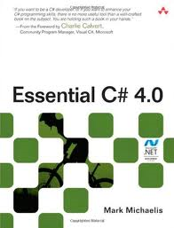

Literatuur
Essential C# 4.0
Professional C# 4 & .NET 4

Slide 32
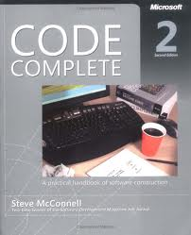
Literatuur
Code Complete 2nd edition
Boek voor iedereen!

Slide 33
Vragen
Vragen?

Slide 34
WORKSHOP
Eventueel over 10 minuten “Advanced features” voor geïnteresseerden.

